Slide 1
商品信息的高效查找与排序-使用码上进行实践
实验四 查找和排序算法的应用
数据结构

Slide 2
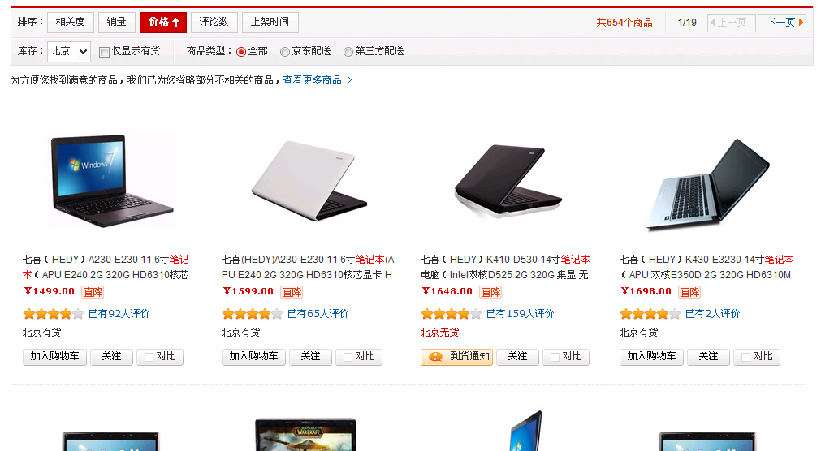

Slide 3
要求-建议使用码上大模型
一、货物组织
从某网站上找出一百件商品的信息，至少包括（商品编号、商品名、商品类型、商品价格、商品描述信息）
将这些商品信息保持到文件中；
设计出商品的结构体；
从文件中读取这些商品信息；
  将商品信息组建为平衡二叉树；（考虑多种不同的关键字，如：价格、商品名称、商品类型，需要组建多棵平衡二叉树）
  将商品信息按照价格、商品名称、商品类型进行排序；采用折半查找；
再加入20件商品；
随机选择20件商品，进行删除。

Slide 4
二、货物检索
用户可以按照货物名称、编号、类型利用平衡二叉树和折半查找方法进行查找；
如果找到，则输出该货物的完整属性信息；
如果没找到则返回查找失败；
需要考虑主关键字和次关键字问题，主关键字查找结果是唯一的，此关键字查找结果不唯一。

Slide 5
三、如采用货物类型查找时，对查询结果排序
对查询结果按照价格采用基数排序算法进行排序；
对查询结果按照价格排出前10的商品；
给出某种类别商品的Top 10排行榜。

Slide 6
四、要求
用户输入可以用命令行方式，输出也可以采用命令行方式；
需要提交设计报告和源代码，要求和《实验一》一样
使用码上教学大模型，完成编程，在报告中给出使用大模型中遇到的问题，总结使用大模型的优势和劣势。
补充：（1）爬取上万的商品数据；（2）使用红黑树；（3）分析不同排序需求时应该选择哪种排序算法。

